Slide 1
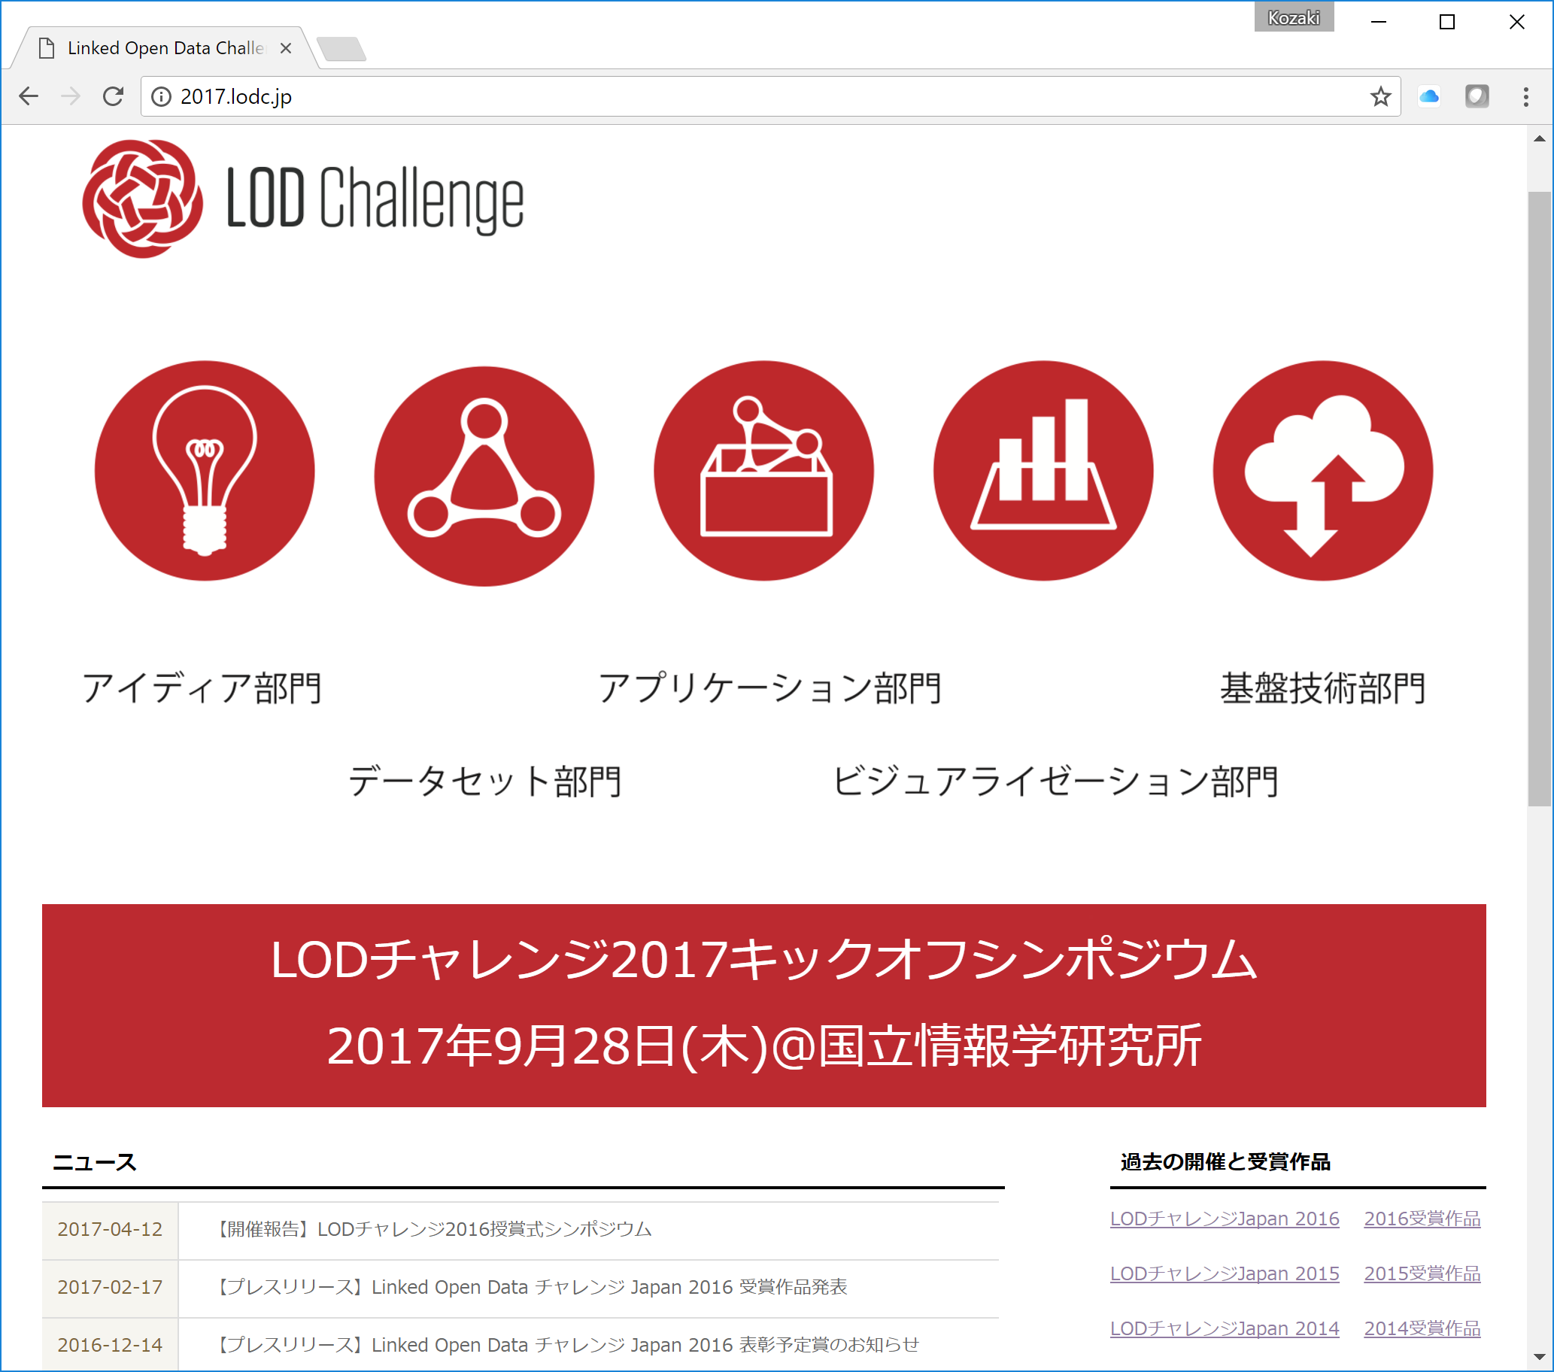
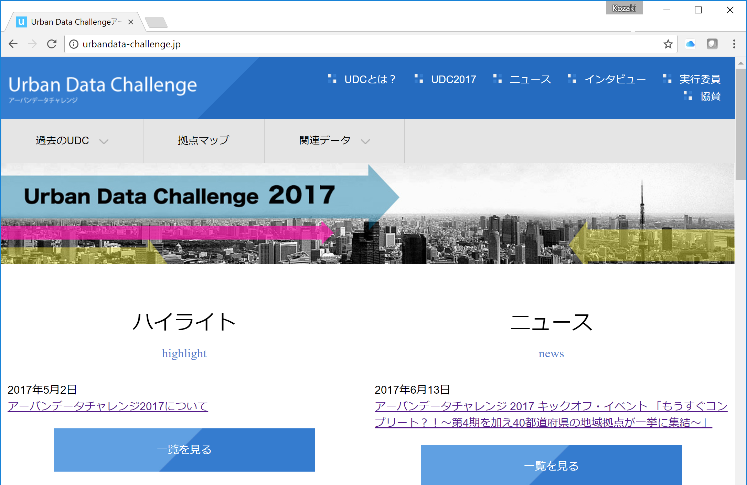
LODチャレンジ
（2011年～） ※自由課題型
http://lodc.jp/
キックオフシンポジウム 2017年9月28日(木)
重複応募可能
アーバンデータチャレンジ
（2013年～） ※課題解決型
http://urbandata-challenge.jp/
キックオフシンポジウム 2017年7月3日(月)

Slide 2
開催予定のシンポジウム
8月30,31日(水,木) SPARQLthon 59 理研和光 http://wiki.lifesciencedb.jp/mw/SPARQLthon59
9月4日(月) 第42回セマンティックとオントロジー（SWO）研究会 テーマ「情報大洪水時代のデータ連携とセマンティクス」 http://www.sigswo.org/
9月9～16日(土～土) BioHackathon 2017 東京,盛岡 http://2017.biohackathon.org/
9月20,21日(木,金) 第2回LOD活用ワークショップ 理研神戸 医療・健康・工学 京の見学会あり
9月28日(木) LODチャレンジ2017キックオフシンポジウム 国立情報学研究所

